Slide 1
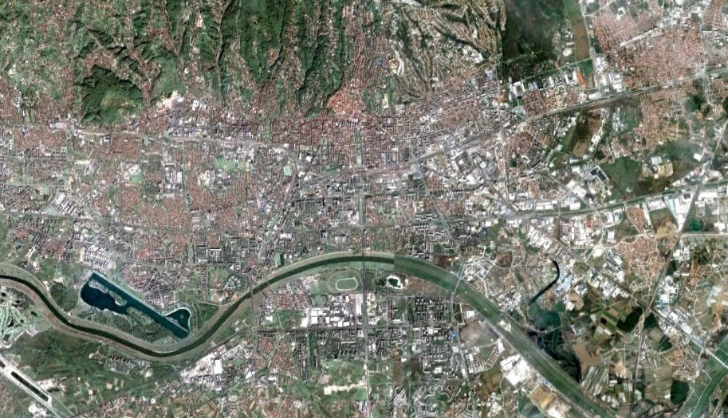
Površine i pravci za evakuaciju stanovništva Grada Zagreba

Slide 2
Temeljem procjene ugroženosti materijalnih i kulturnih dobara Grada Zagreba potres predstavlja najveću potencijalnu opasnost za građane Grada Zagreba i njegove resurse. Procjenjuje se da bi potres na područjima Grada Zagreba mogao iznositi od 6,3 – 6,5 po Richteru. U slučaju nastanka takvog potresa procjenjuje se da bi smrtno stradalo oko 3.000 stanovnika, dok bi oko 15.000 bilo ranjeno.
Smatra se da bi se na širem području grada urušilo oko 50.000 zgrada dok bi najteže bili pogođeni stari dijelovi Grada Zagreba u kojem objekti nisu građeni po protupotresnim standardima.

Slide 3
Ured za upravljanje u hitnim situacijama pristupio je utvrđivanju površina za prihvat i evakuaciju građana Grada Zagreba, s utvrđenim pravcima za evakuaciju građana i kretanje prioritetnih službi zaštite i spašavanja.
Kao rezultat navedenog rada UHS-a nastao je predložak dokumenta koji sadrži:
pravce za evakuaciju,
13 kritičnih točaka na pravcima evakuacije,
45 lokacija za prihvat stanovništva ,
19 lokacija za postavljanje 35 šatorskih naselja,

Slide 4
Smjer zapad-istok
Zagrebačka obilaznica – od čvora Jankomir do čvora Ivanja Reka
Novi Zagreb – Avenija Dubrovnik od Rotora u Novom Zagrebu do Avenije Marina Držića
Ljubljanska avenija od čvora Jankomir – Slavonskom avenijom do čvora Ivanja Reka
Ulica Grada Vukovara od Savske ulice do Heinzelove ulice
Zagreb zapad – od okretišta tramvaja na Črnomercu, Ilicom i
Avenijom Bologne do izlaza Zaprešić
Zagreb istok – spoj Slavonske avenije, Avenije M. Držića, Zvonimirova ulica, Svetice, Maksimirskom i Avenijom Dubrava do Sesveta
Branimirova – Nova Branimirova – od Heinzelove do Sesveta

Slide 5
Smjer sjever- jug
Avenija Gojka Šuška – pored Nove bolnice izlazi na Maksimirsku i
Aveniju Dubrava te se produžava i do Nove Branimirove
Bukovačka ulica
Na Bukovačku izlaze: Petrova, Prilesje i Barutanski jarak
Izlazi na Maksimarsku te ulicom Svetice na Novu Branimirovu
- Ribnjak i Vončinina
Izlaze na Vlašku ulicu te Vlaškom do Kvaternikovog trga
Od Kvaternikovog trga Šubićevom ulicom do Zvonimirove i
Držićeve ulice te dalje na pravce evakuacije u smjeru I – Z
Od Kvaternikovog trga na Heinzelovu ulicu te na SVE pravce
evakuacije Z – I (Zvonimirova, Nova Branimirova, Grada
Vukovara, Slavonska avenija)

Slide 6
Smjer sjever- jug
Britanski trg i Vinogradska ulica
Izlaze na Ilicu te Ilicom preko Trga Francuske Republike i Jagićevom izlaze na Savsku, Savskom na ulicu Grada Vukovara
i Slavonsku aveniju
- Ilica i i Avenija Bologne
Od okretišta na Črnomercu – na koridor izlaze sve ulice sa sjevera od Kustošijanske, Vrapčanske, Ponikvi, Zelene
magistrale, Podsudske aleje
Ilica – Selska
Izlazi na koridore u smjeru istok – zapad od Slavonske do
Zagrebačke obilaznice

Slide 7
Površine za evakuaciju i prihvat
Evakuacijske površine za postavljanje šatorskih naselja
u 14 gradskih četvrti
19 lokacija
35 šatorskih naselja
- Lokacije za prihvat osoba za evakuaciju
u 17 gradskih četvrti
45 lokacija za prihvat

Slide 8
Kritične točke
Petlja Avenija M.Držića
Podvožnjak - Savska
Notes:
U drugom dijelu prezentacije približit ću Vam ugroze koje prijete Gradu Zagrebu sa stanovišta Ureda za upravljanje u hitnim situacijama.

Slide 9
Kritične točke
Domovinski most
Željeznički most - Jakuševac
Notes:
U drugom dijelu prezentacije približit ću Vam ugroze koje prijete Gradu Zagrebu sa stanovišta Ureda za upravljanje u hitnim situacijama.

Slide 10
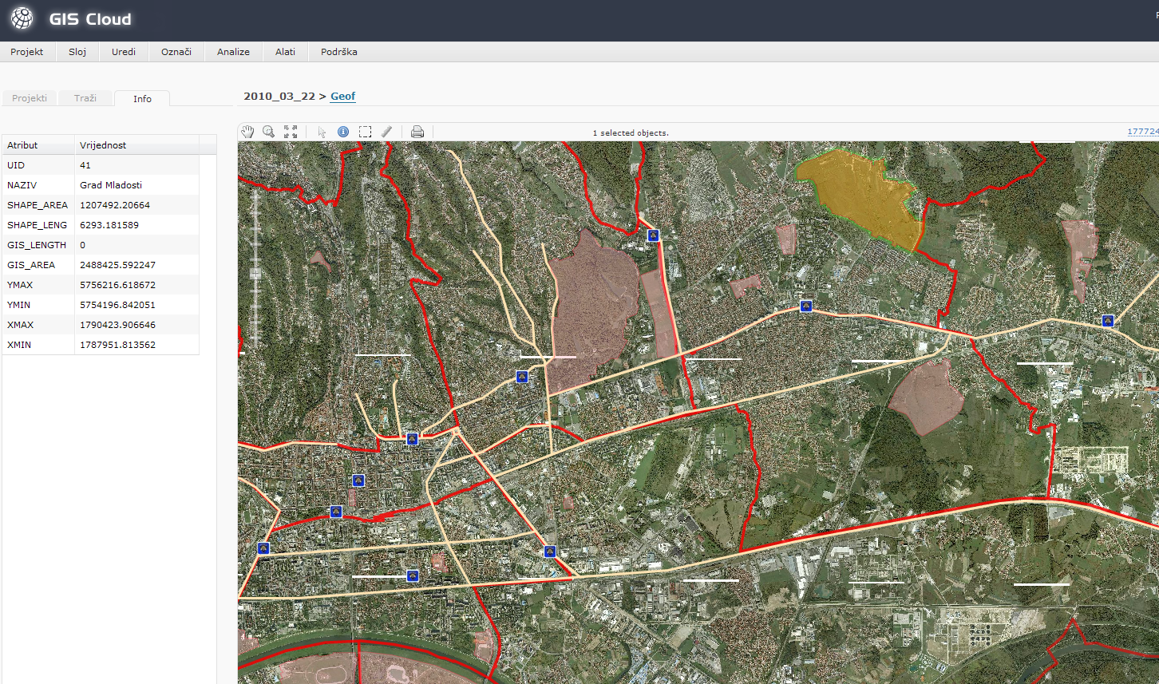

Slide 11
GČ Gornji Grad - Medveščak
LOKACIJE ZA PRIHVAT OSOBA:
1. Trg Sv. Marka
2. Trg Sv. Katarine
3. Cmrok
4. Ilirski trg
5. Tuškanac
EVAKUACIJSKA
POVRŠINA:
1. Jarun ili
2. Hipodrom
Notes:
U drugom dijelu prezentacije približit ću Vam ugroze koje prijete Gradu Zagrebu sa stanovišta Ureda za upravljanje u hitnim situacijama.

Slide 12
GČ Novi Zagreb - istok
LOKACIJE ZA PRIHVAT OSOBA:
1. Igralište I. Gimnazija
2. Park Travno
3. Škola Dugave
4. OŠ – S.Gradića 4
EVAKUACIJSKA
POVRŠINA:
1. Sajam automobila
Jakuševac
2. Bundek
Notes:
U drugom dijelu prezentacije približit ću Vam ugroze koje prijete Gradu Zagrebu sa stanovišta Ureda za upravljanje u hitnim situacijama.

Slide 13
GČ Novi Zagreb - zapad
LOKACIJE ZA PRIHVAT OSOBA:
1. Podbrežje
2. Zagrebački
Velesajam
3. Parkiralište Billa –
Magma (ispod rotora)
EVAKUACIJSKA
POVRŠINA:
1. Hipodrom
2. Park Mladenaca
Notes:
U drugom dijelu prezentacije približit ću Vam ugroze koje prijete Gradu Zagrebu sa stanovišta Ureda za upravljanje u hitnim situacijama.

Slide 14
GČ Trešnjevka - jug
LOKACIJE ZA PRIHVAT OSOBA:
1. Kineziološki
fakultet
2. SRC Mladost
3. Križanje
Petrovaradinske i
Zagrebačke avenije
EVAKUACIJSKA
POVRŠINA:
1. SRC Jarun
2. Vodoprivreda
Petrovaradinska
3. Okretište tramvaja
Prečko
Notes:
U drugom dijelu prezentacije približit ću Vam ugroze koje prijete Gradu Zagrebu sa stanovišta Ureda za upravljanje u hitnim situacijama.

Slide 15
Zaključno
Nakon potresa bit će odmah organizirano raščišćavanje
kritičnih točki i koridora
U suradnji s MUP-om odredit će se alternativni pravci
ako dođe do urušavanje kritičnih točaka ili zakrčenosti
koridora
Organizirat će se prijevoz građana od Prihvatnih do
Evakuacijskih površina
Timovi za spašavanje pristupit će spašavanju

Slide 16
HVALA NA PAŽNJI
DAMIR GAŠPAROVIĆ
Ured za upravljanje u hitnim situacijama
uhs@zagreb.hr

